Slide 1











TRƯỜNG TIỂU HỌC PHÚC LỢI
TOÁN 1
Bài 4: SO SÁNH SỐ
(Tiết 4)
Notes:
更多模板请关注：https://haosc.taobao.com

Slide 2
KHỞI ĐỘNG

Slide 3


VƯỢT CHƯỚNG NGẠI VẬT

Slide 4






Slide 5





4 ? 4
<
=
>

Slide 6



7 ? 8
=
>
<

Slide 7


3 ? 2
<
>
=

Slide 8
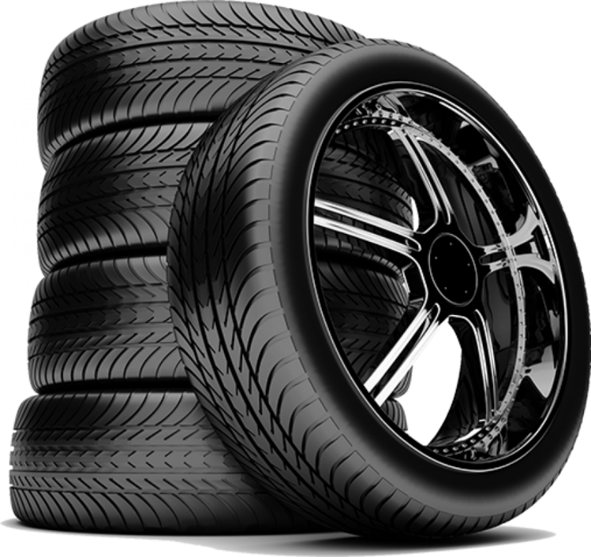

5 ? 5
=
<
>

Slide 9


4 ? 6
>
=
<

Slide 10

Bài 4
SO SÁNH SỐ

Slide 11

Sách Toán_trang 30

Slide 12
1
>, <, = ?
5 5
3 5
?
?
<
=
1 0
4 2
>
?
?
>

Slide 13
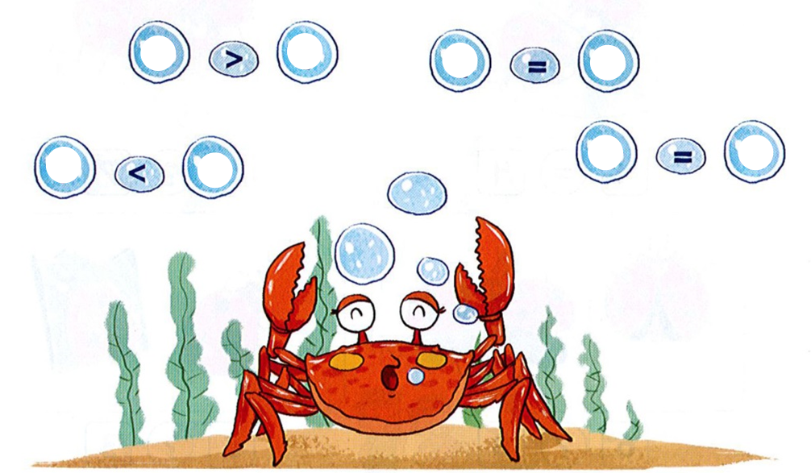
2
Số?
10
9
?
4
4
?
2
0
2
?
?
1

Slide 14
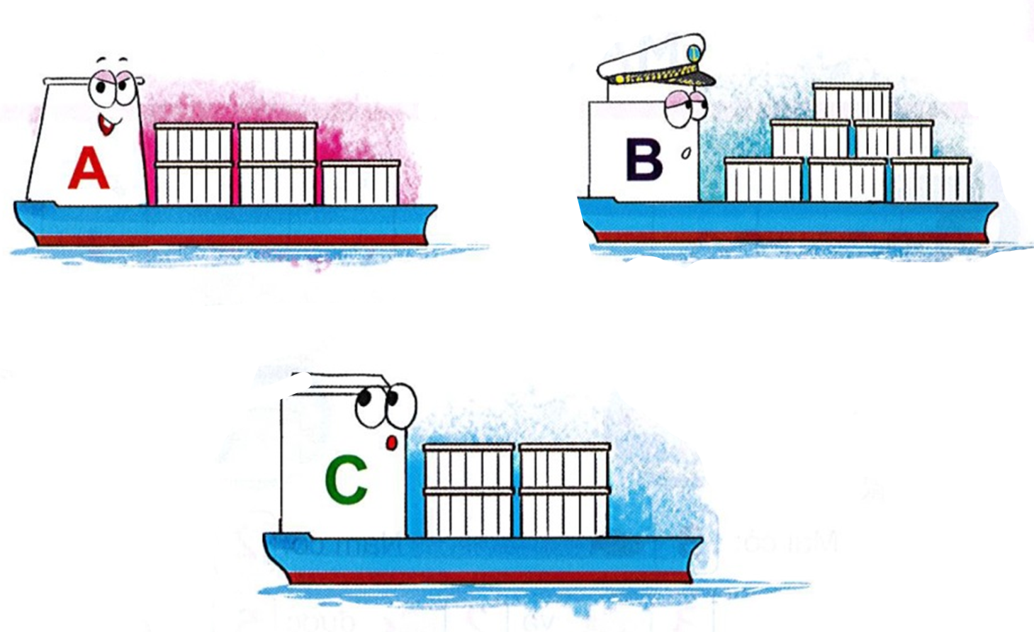
3
Tàu nào chở nhiều thùng nhất?
5
6
4
Notes:
GV giáo dục an toàn khi vận tải đường thuỷ

Slide 15
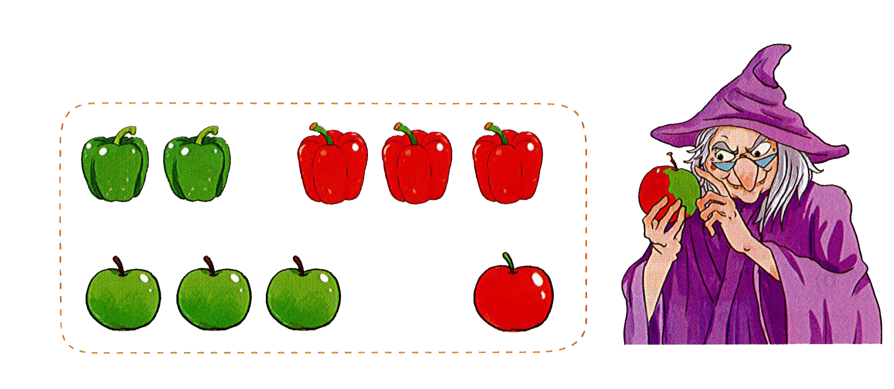
3
Số?
a) Có quả màu đỏ và quả màu xanh:
?
?
?
<
?
b) Có ớt và quả táo:
?
?
?
>
?

Slide 16
3
Số?
a) Có quả màu đỏ và quả màu xanh:
?
?
5
?
4
?
5
<
4

Slide 17
3
Số?
5
>
b) Có quả ớt và quả táo:
?
4
?
4
5
?
?

Slide 18
3
Số?
a) Có quả màu đỏ và quả màu xanh:
?
?
5
?
4
4
5
<
?
b) Có ớt và quả táo:
?
4
5
?
>
?
?
4
5

Slide 19
CỦNG CỐ

Slide 20



Chim cánh cụt học bài.

Slide 21





DẶN DÒ

Slide 22

? > 4
5 > 4 6 > 4 …
Notes:
GV linh động đáp án, có thể có nhiều số khác lớn hơn 4.

Slide 23

? < 3
1 < 3 2 < 3 …

Slide 24

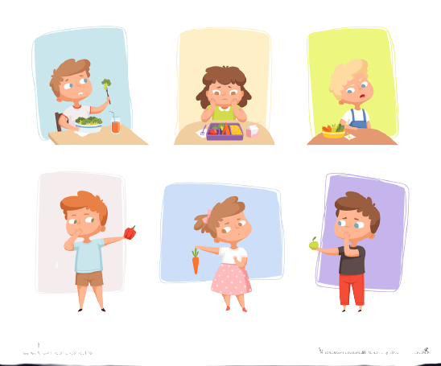


5
>
?
4

Slide 25


Slide 26
DẶN DÒ
Xem lại bài đã học
Hoàn thành bài tập trong SGK và SBT.
Chuẩn bị bài mới

